Slide 1


Armenia y Georgia
Perlas del Cáucaso

Slide 2

La frontera entre Armenia y Georgia es el lindero internacional de 164 kilómetros que separa el suroeste de Georgia del norte de Armenia. En las proximidades de la frontera se encuentran las ciudades de Alaverdi (Armenia) y Bolnisi (Georgia). Sus límites son dos trifinios entre ambos estados con Turquía al oeste y Azerbaiyán al este.

Slide 3
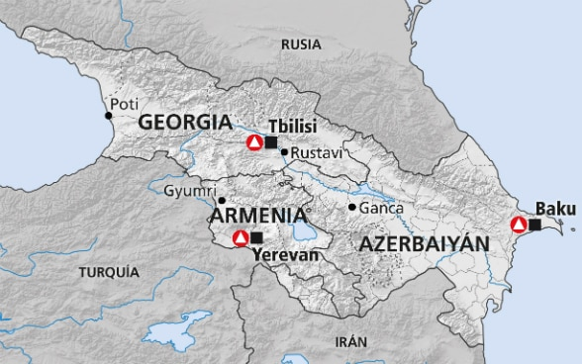

Slide 4
La creación de esta frontera data de 1991, cuando se disolvió la Unión Soviética y tanto Georgia como Armenia alcanzaron la independencia. Este límite goza de relativa estabilidad, a diferencia de otras fronteras estatales del Cáucaso.

Slide 5
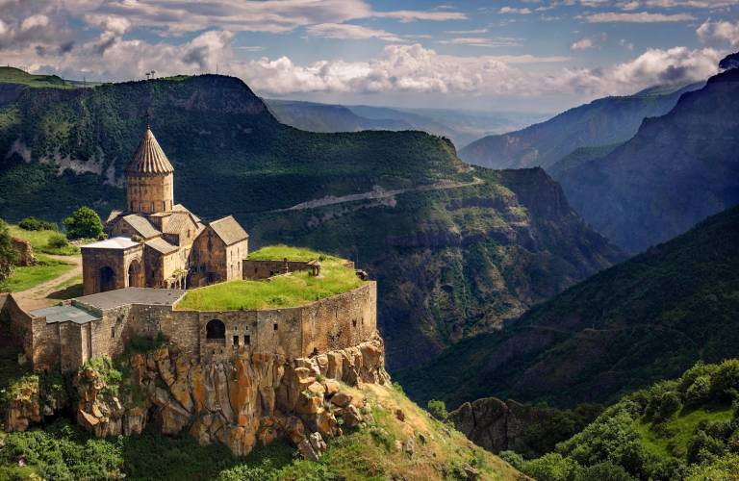

Slide 6
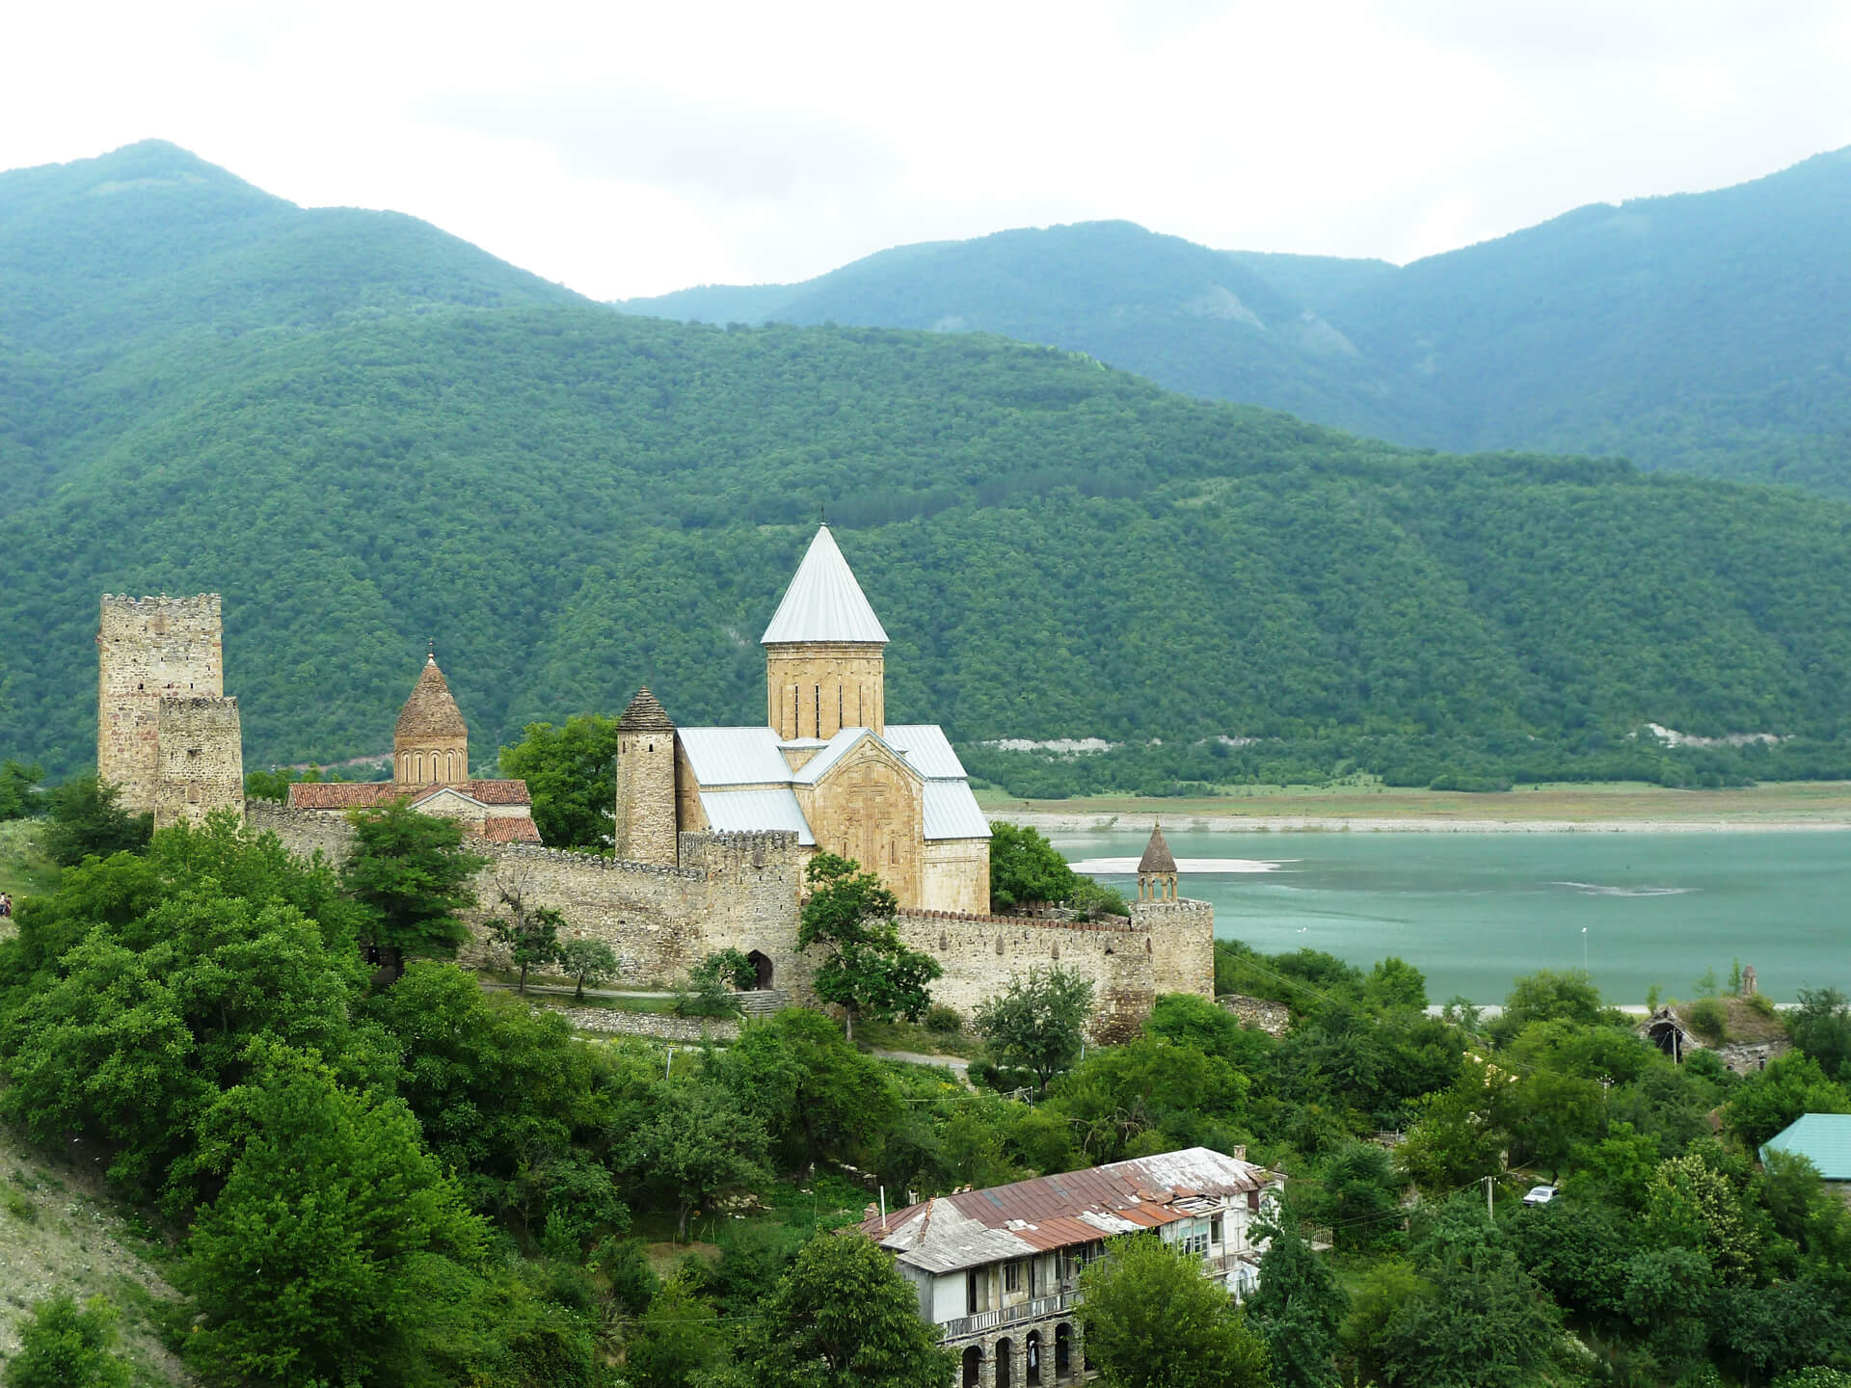

Slide 7
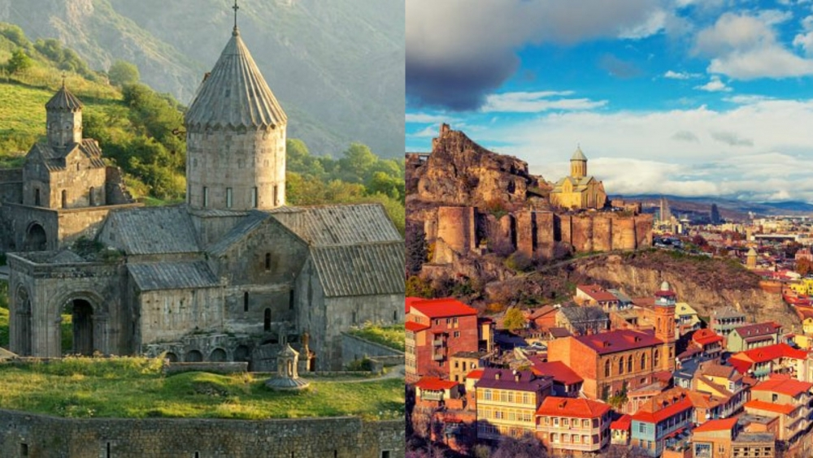

Slide 8
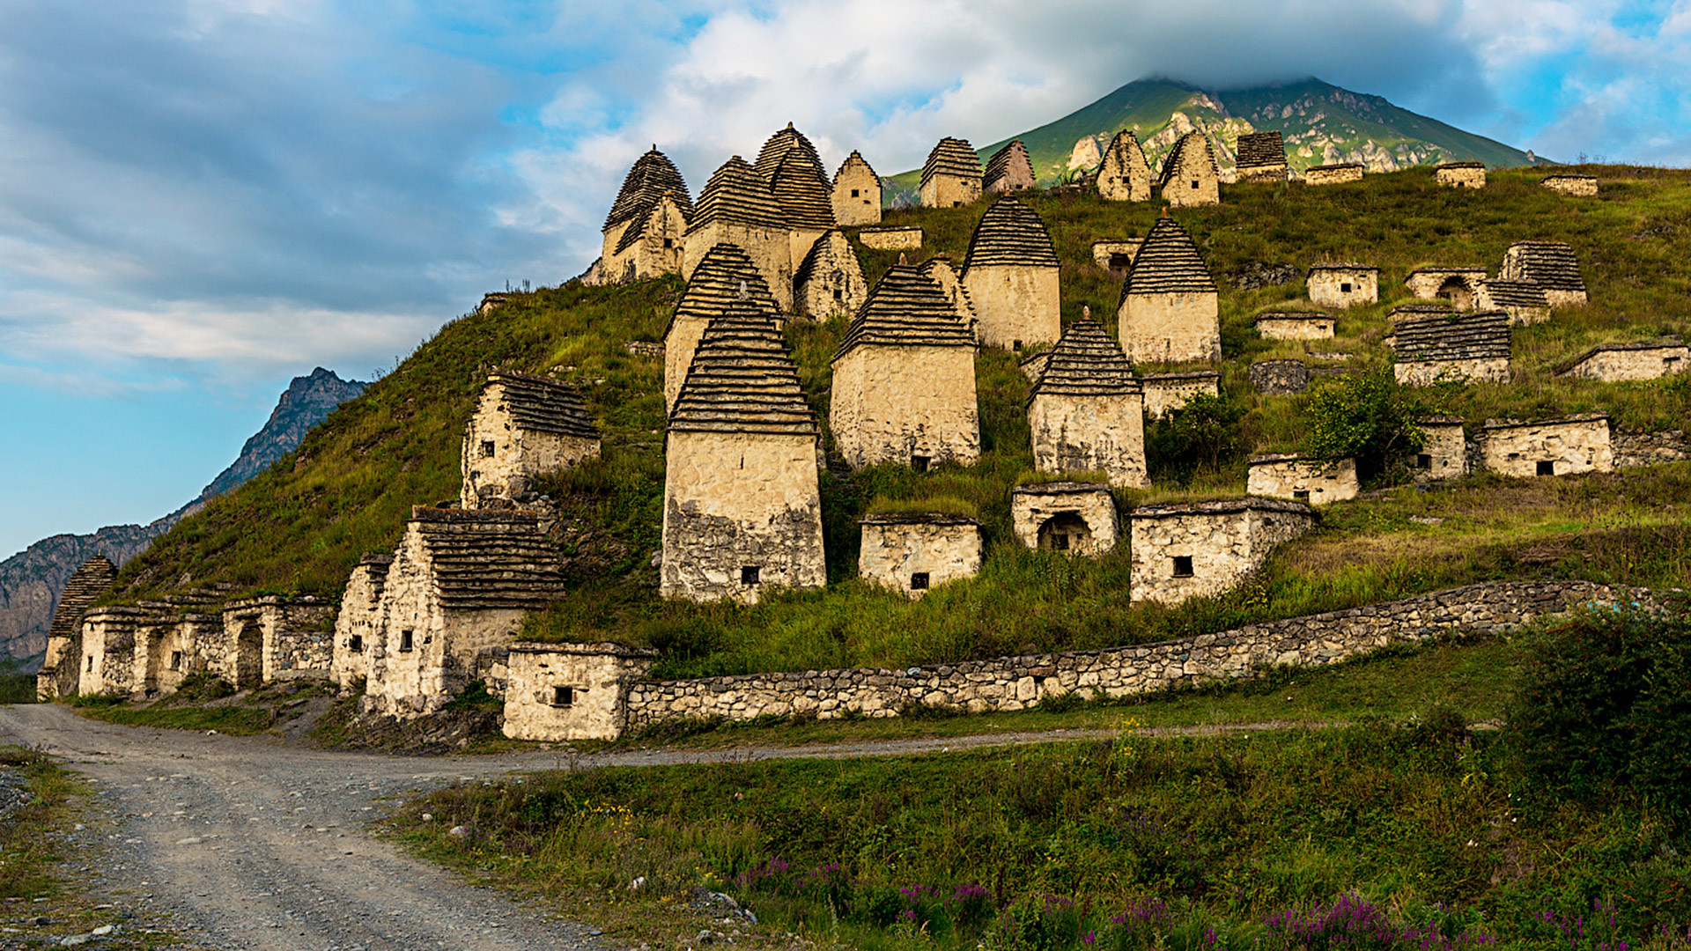

Slide 9
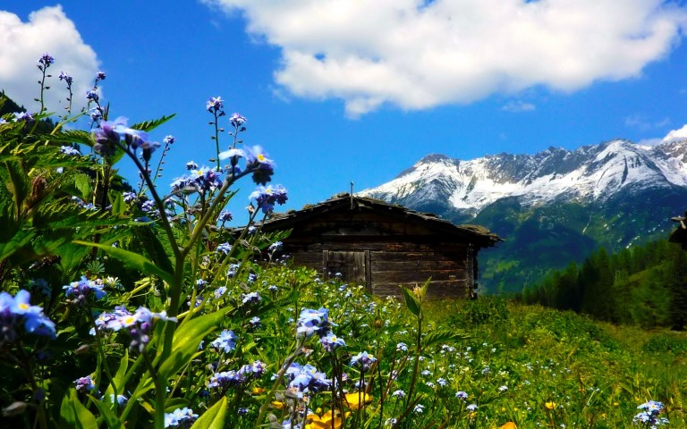

Slide 10
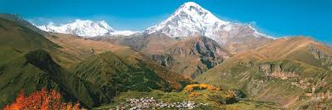
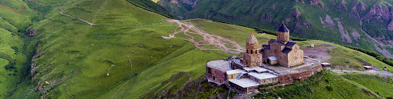

Slide 11


Slide 12
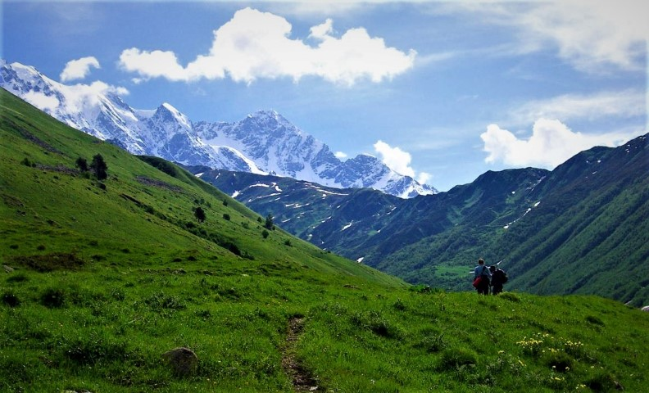

Slide 13
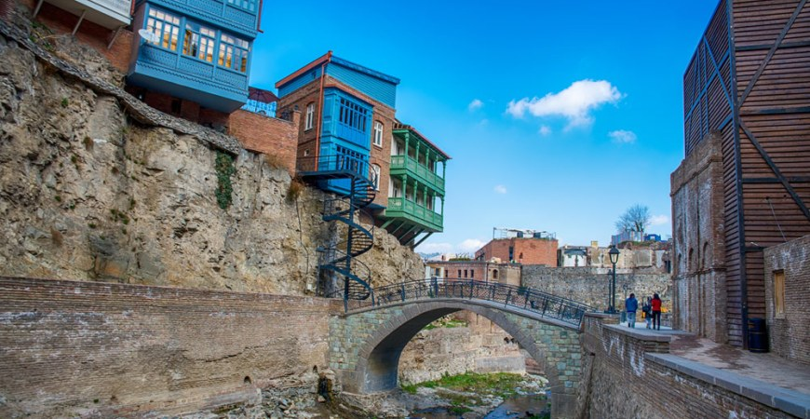

Slide 14
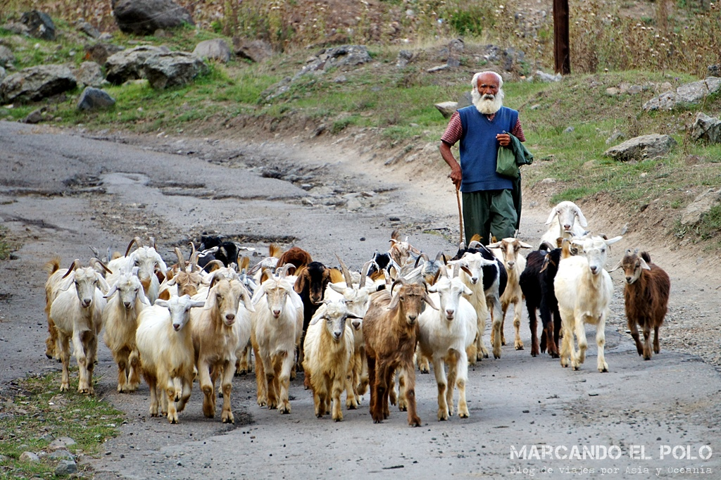

Slide 15
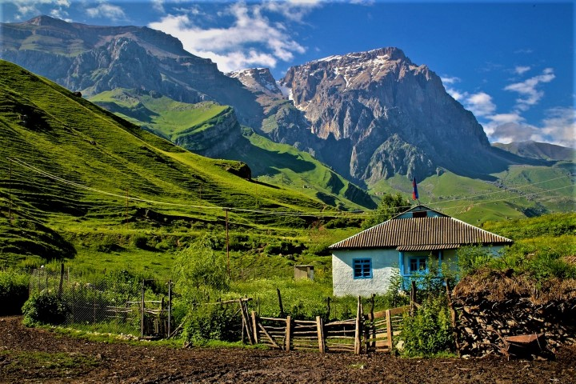

Slide 16
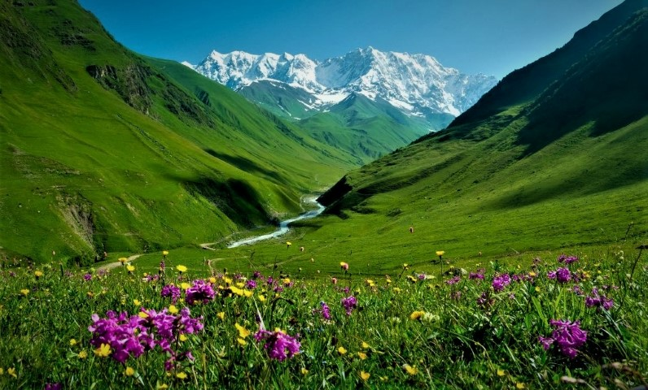

Slide 17
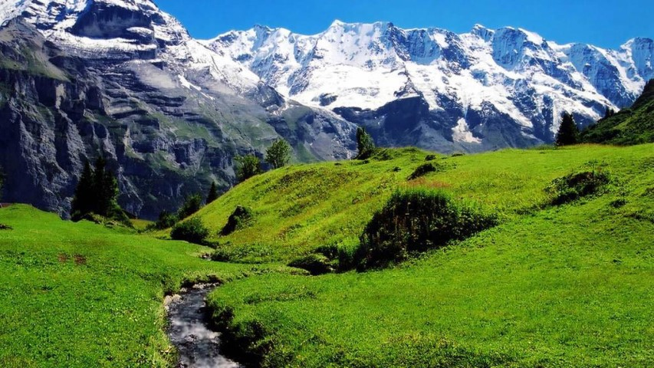

Slide 18
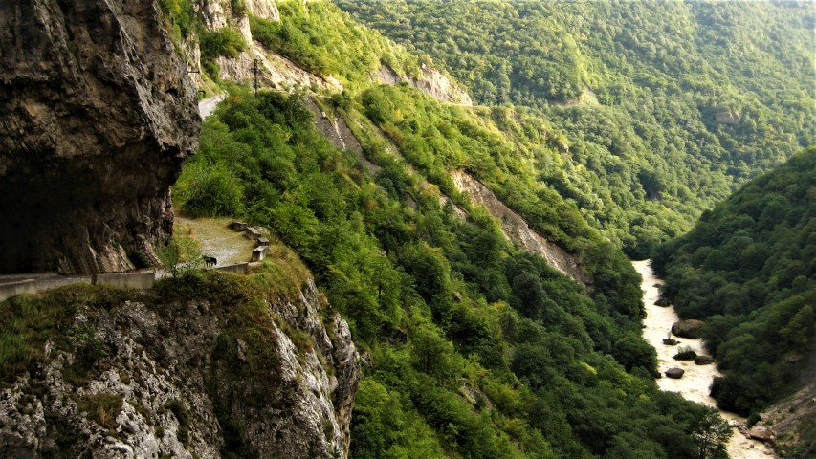

Slide 19
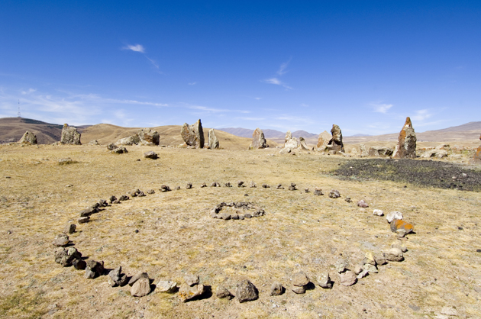

Slide 20
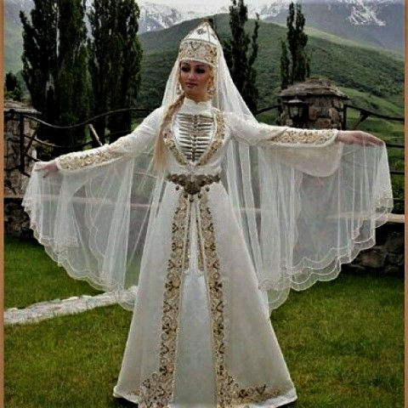

Slide 21
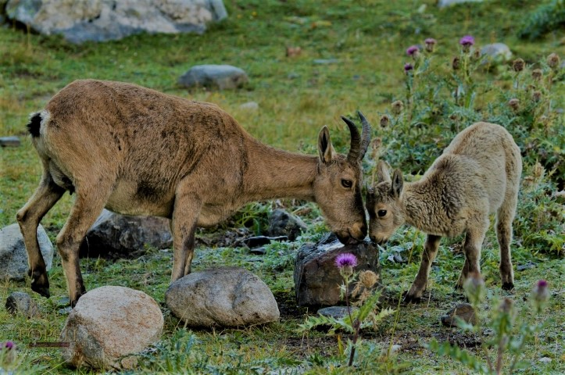

Slide 22
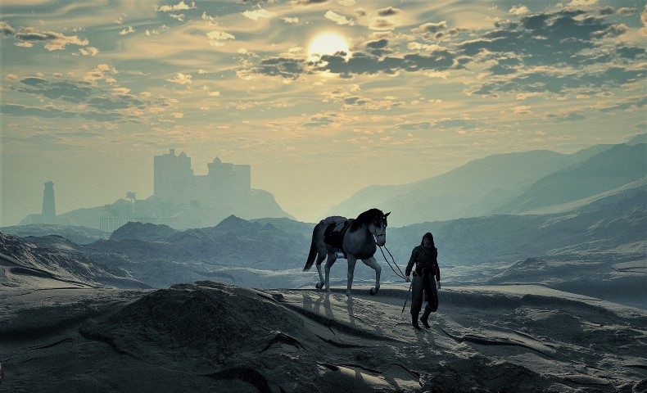

Slide 23
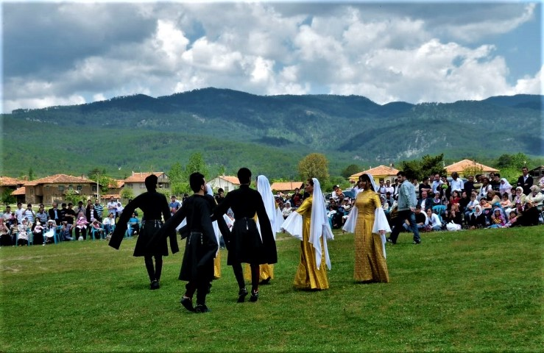

Slide 24
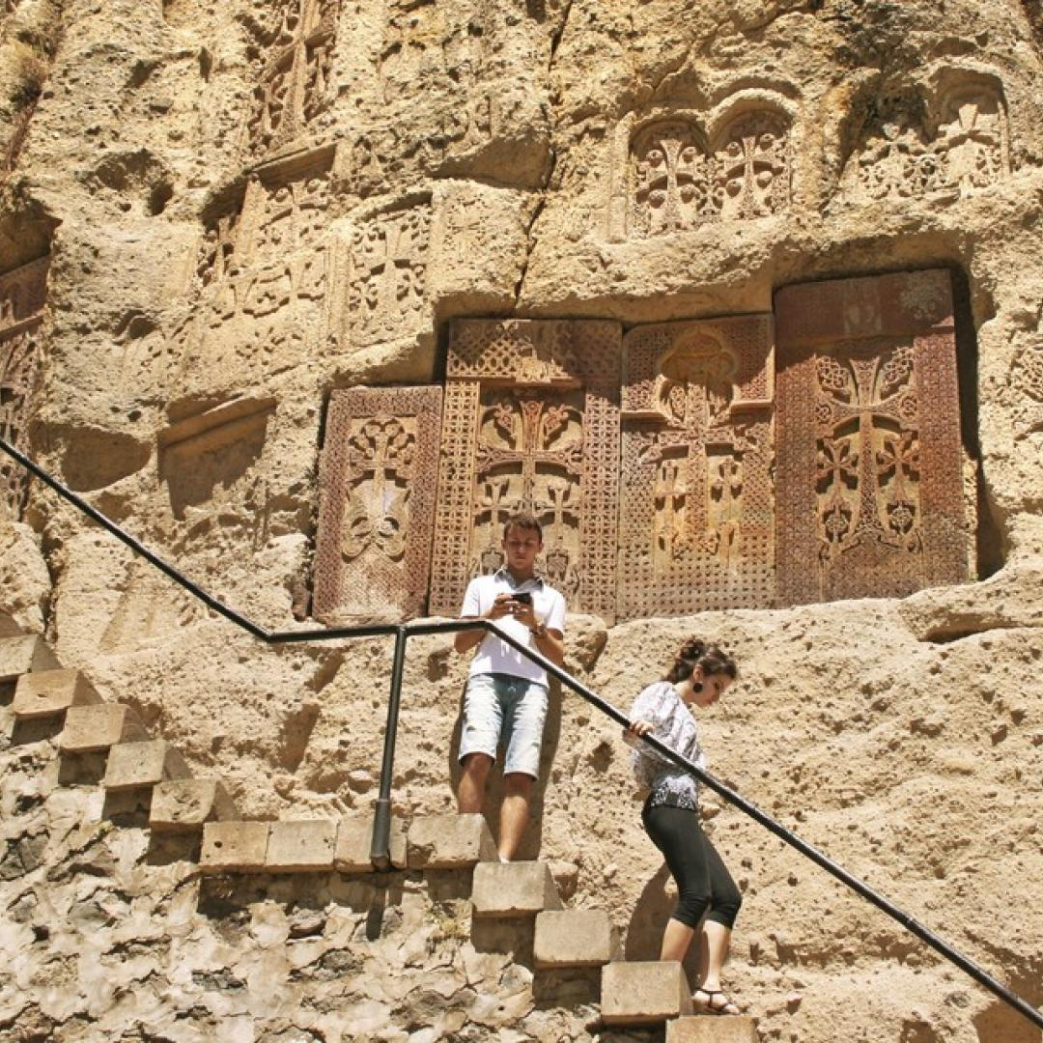

Slide 25
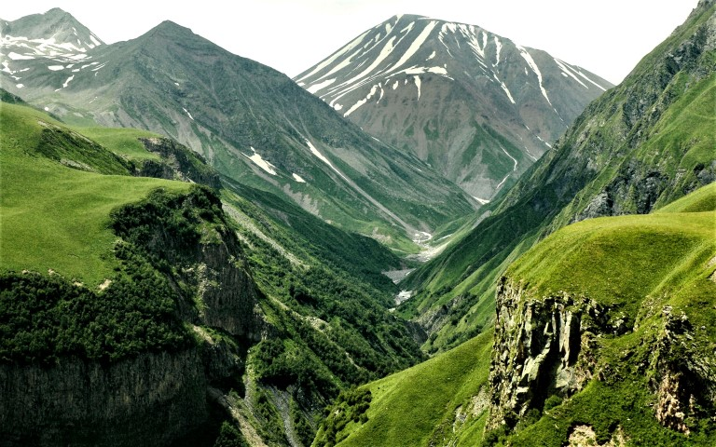

Slide 26
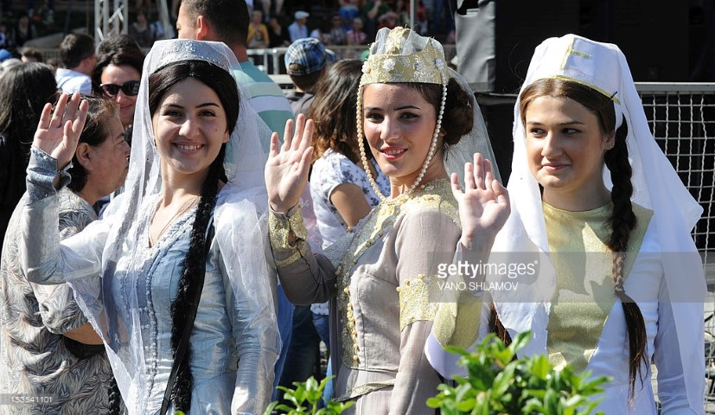

Slide 27
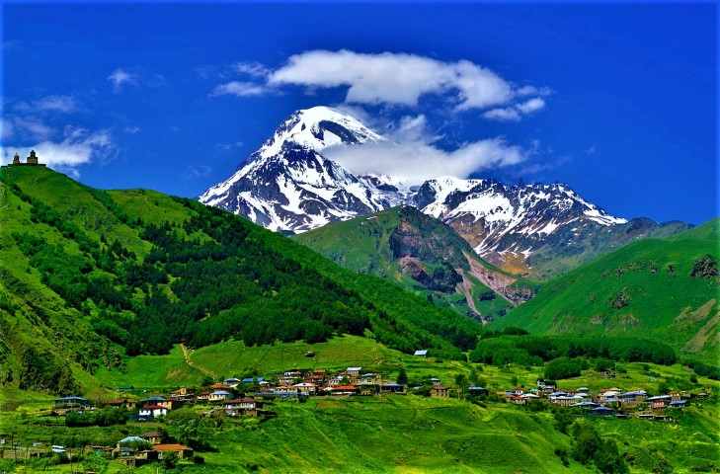

Slide 28
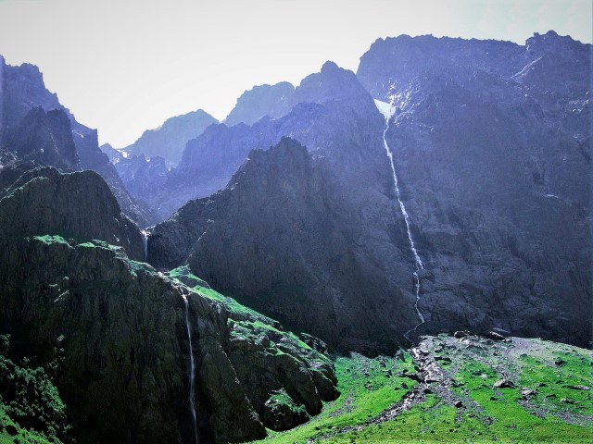

Slide 29
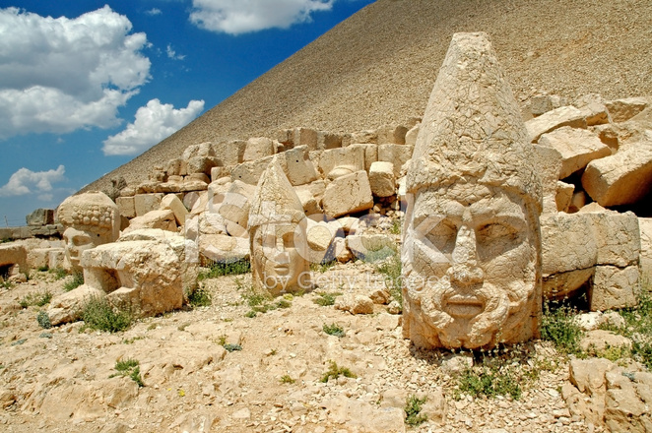

Slide 30
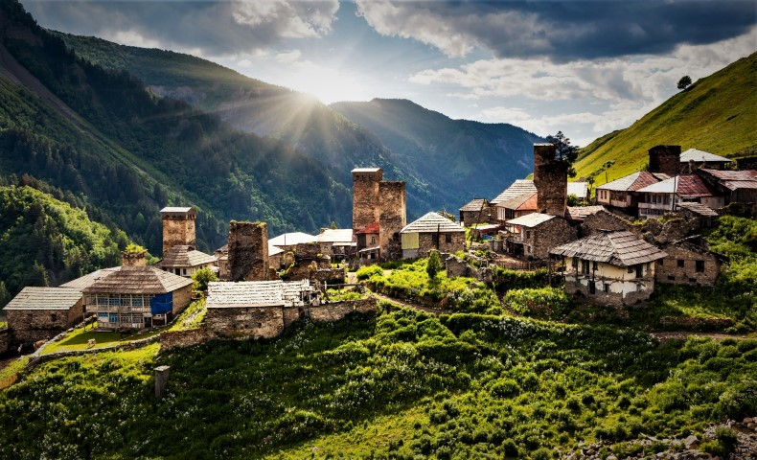

Slide 31
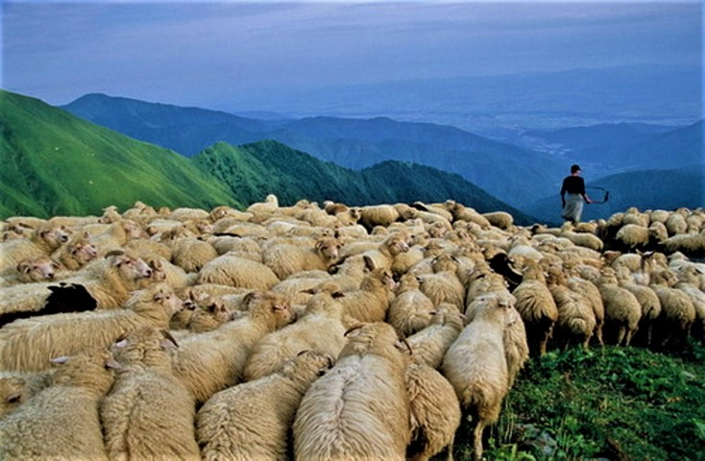

Slide 32


Slide 33
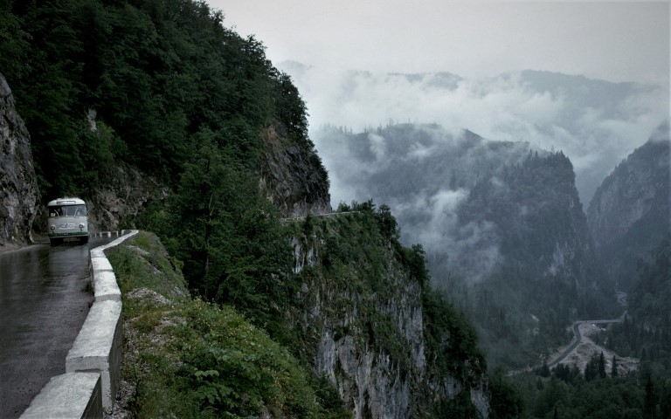

Slide 34
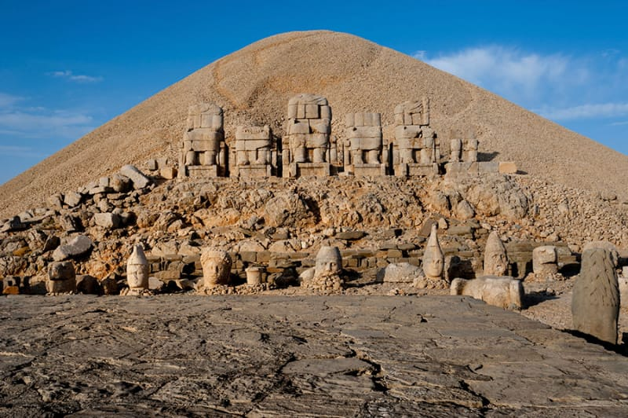

Slide 35
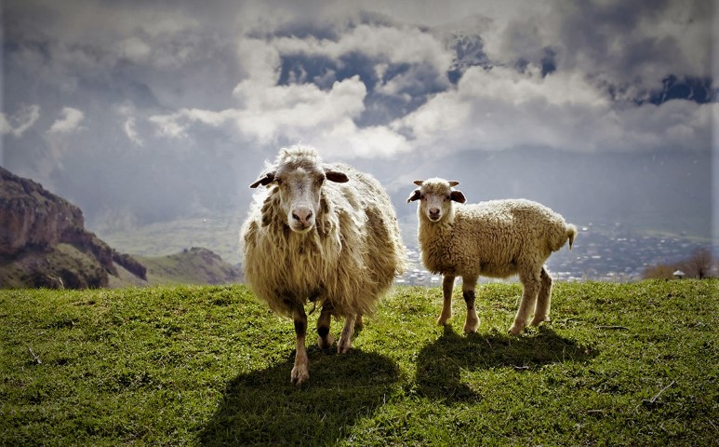

Slide 36
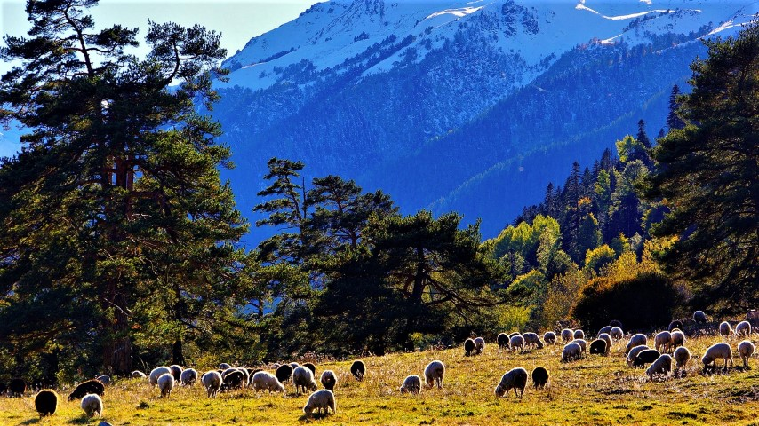

Slide 37
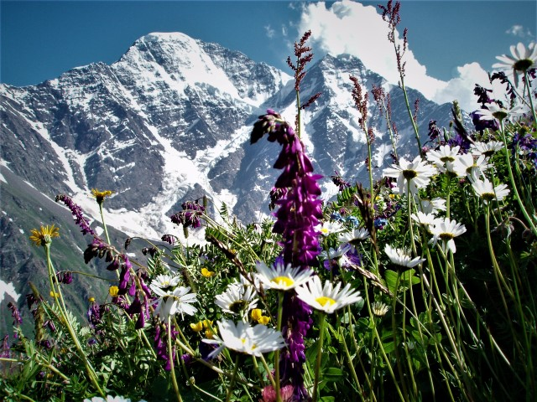

Slide 38
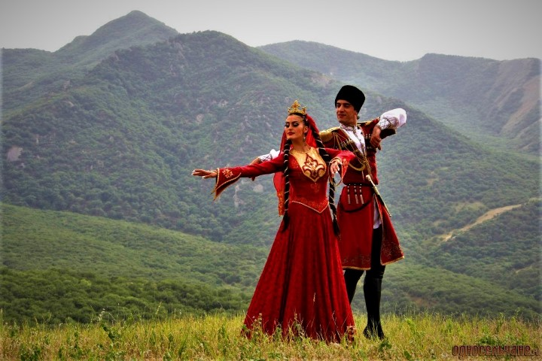

Slide 39
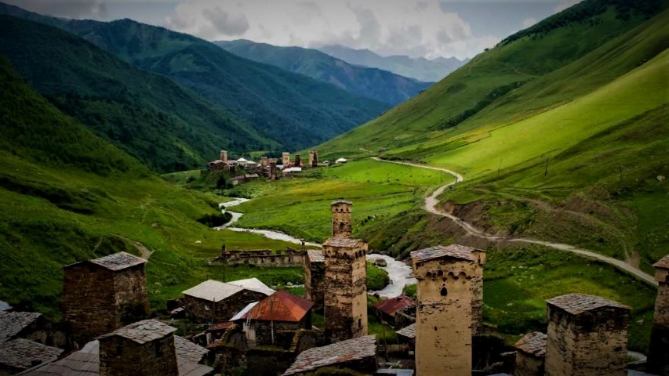

Slide 40
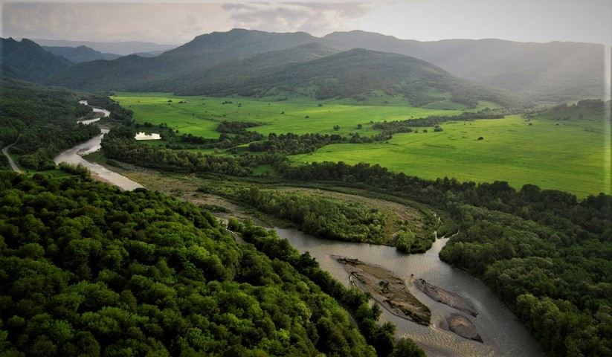

Slide 41
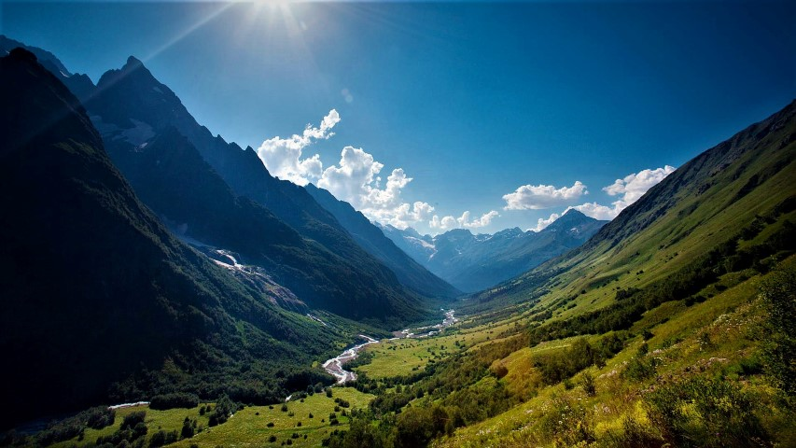

Slide 42
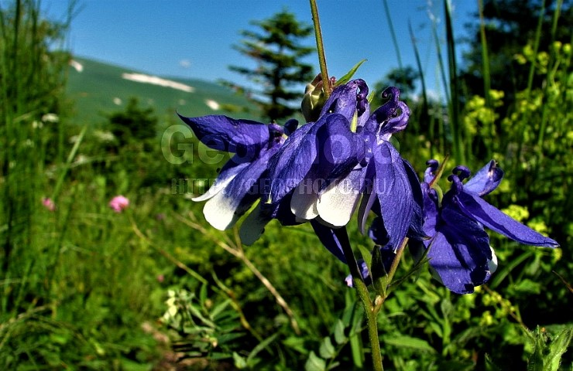

Slide 43


Slide 44
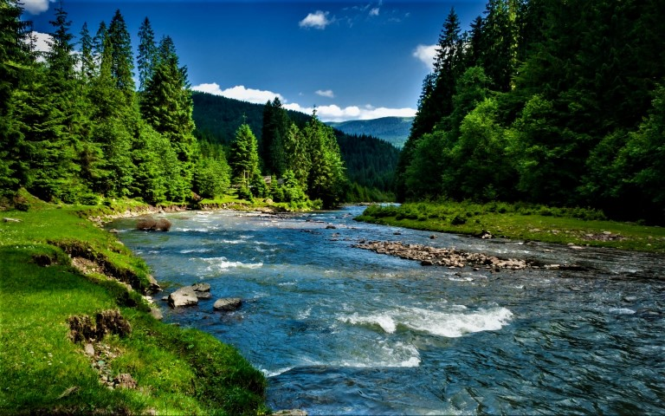

Slide 45
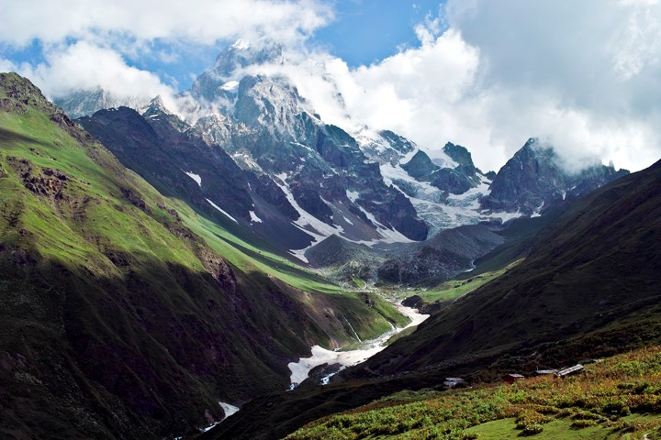

Slide 46
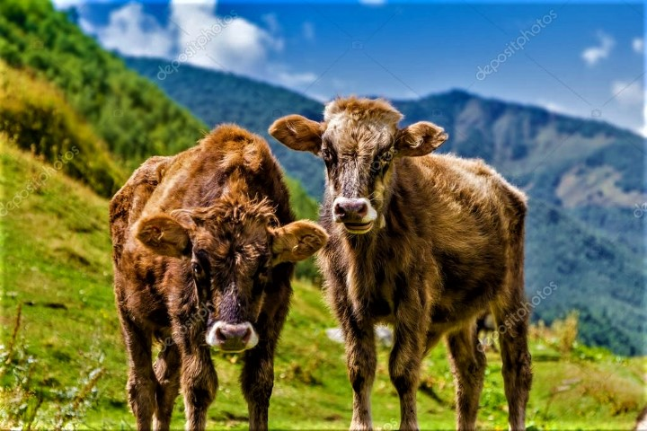

Slide 47
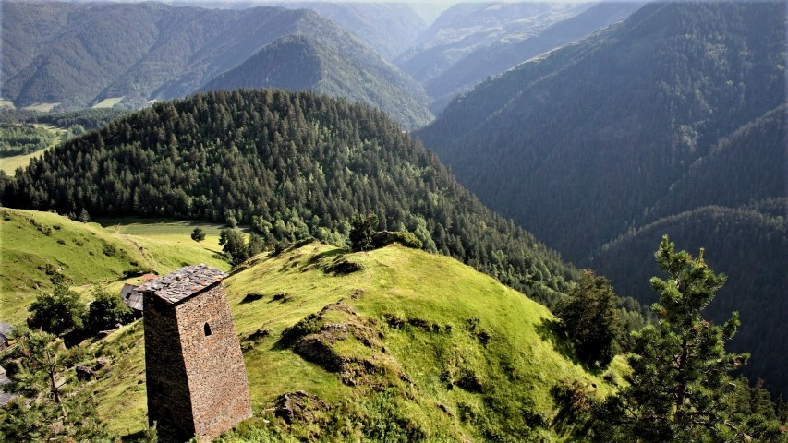

Slide 48


Slide 49
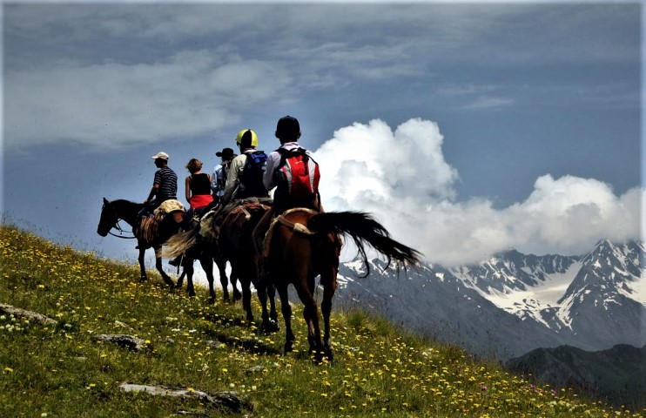

Slide 50
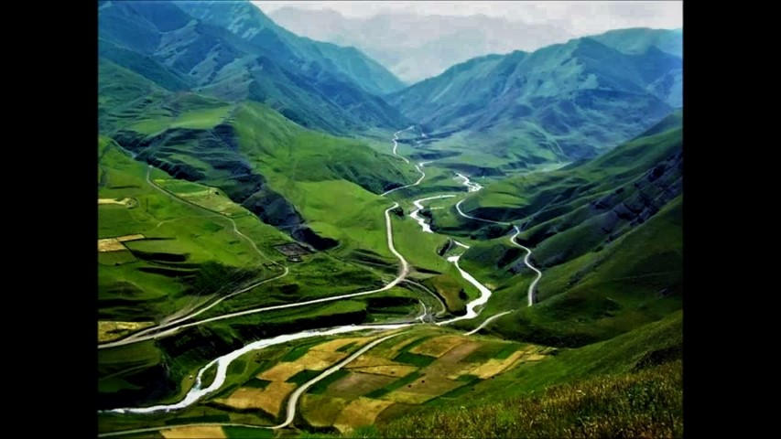

Slide 51
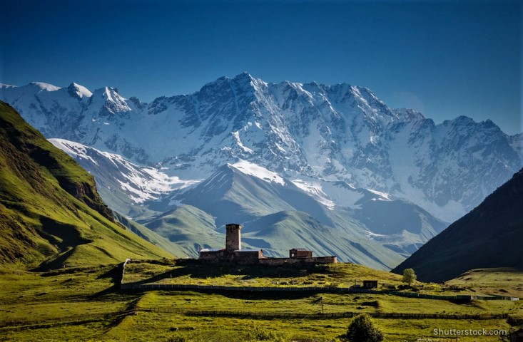

Slide 52
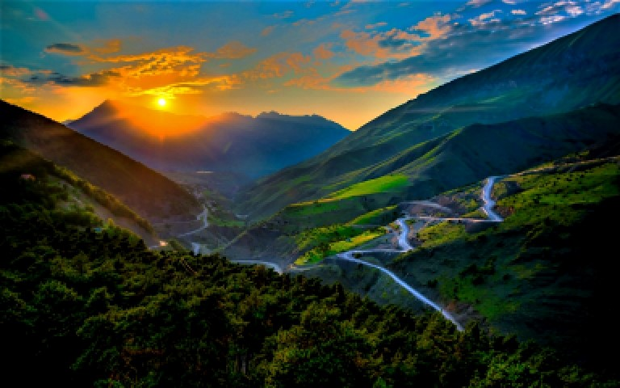

Slide 53
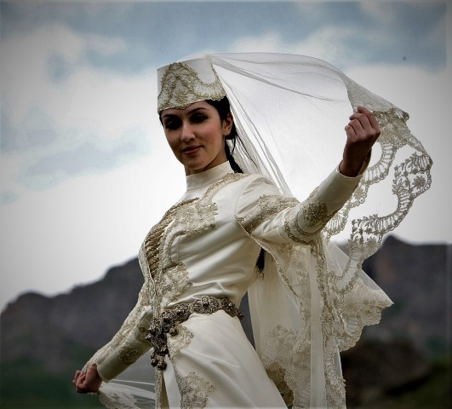

Slide 54
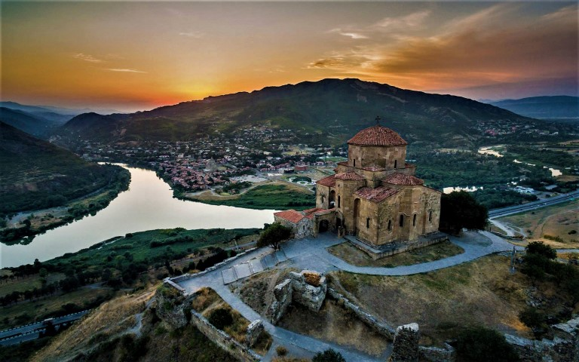

Slide 55
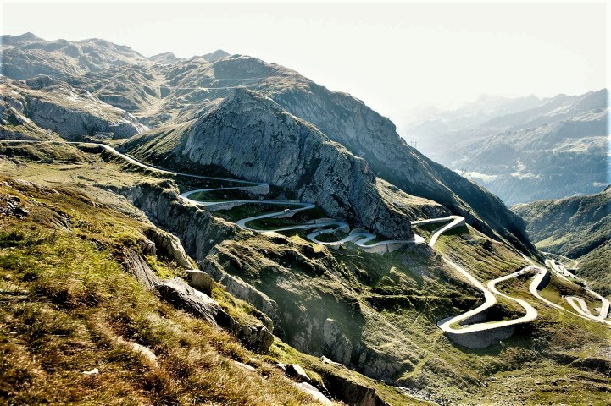

Slide 56
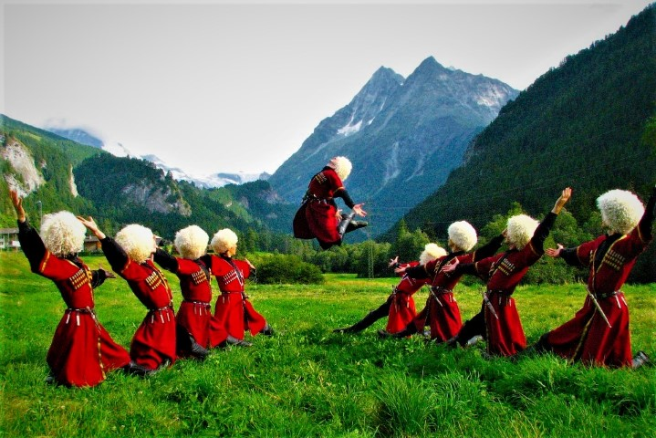

Slide 57


Slide 58


Slide 59


Slide 60


Slide 61


Slide 62


Slide 63


Slide 64


Slide 65



Un fuerte
abrazo,
que tengas
un buen día
Hoy es domingo, 07 de junio de 2020
Ahora mismo son las 20:02 horas.

Slide 66







¿Te ha gustado?
Puedes ver más entrando
Aquí
Además puedes recibir powerpoints en tu correo electrónico suscribiéndote aquí:

